Slide 1
向量范数
主讲人：赵维锐
单位：武汉理工大学

Slide 2
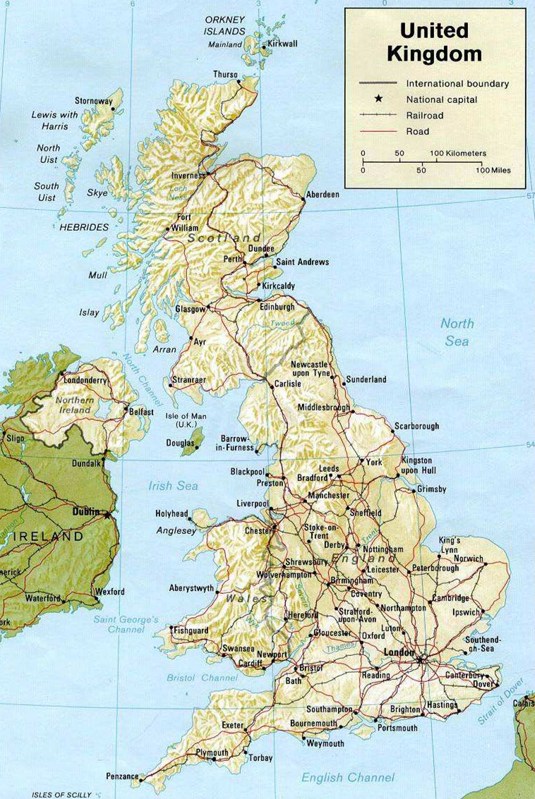
英国海岸线的长度
1967年，数学家Mandelbrot在科学杂志上发表了文章问：
“英国的海岸线有多长？”
结论：
英国海岸线的长度是无法精确测量的！

Slide 3

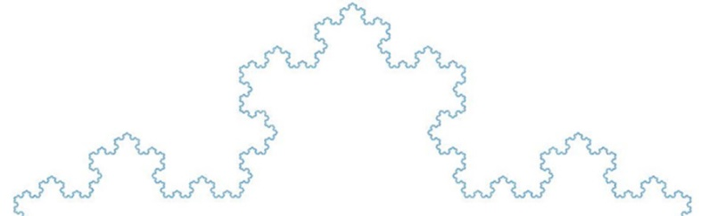

英国海岸线的长度
用较粗的刻度去度量
用较细的刻度去度量
结论：用不同的度量去刻画同一个事物，所得的结果不一样！
由此产生新的数学学科：分形几何
思考题：
雪花的面积怎么度量？

Slide 4
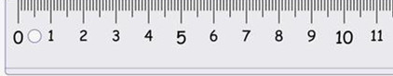
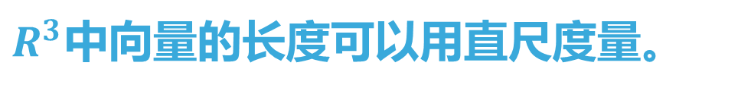
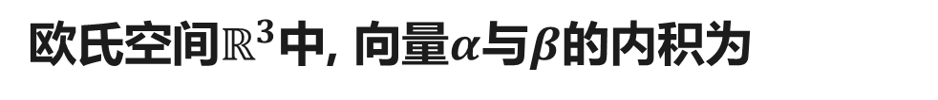
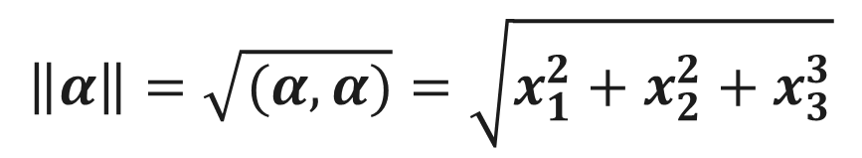
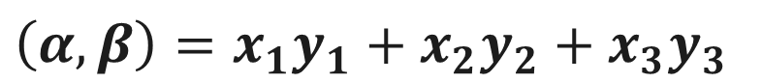
内积诱导的范数
欧氏空间$ℝ^{3}$中, 向量$α$与$β$的内积为
$\left(α,β\right)=x_{1}y_{1}+x_{2}y_{2}+x_{3}y_{3}$
定义向量$α=(x_{1},x_{2},x_{3})$的长度（或范数）为
$$\left\|α\right\|=\sqrt{(α,α)}=\sqrt{x_{1}^{2}+x_{2}^{2}+x_{3}^{3}}$$
$R^{3}$中向量的长度可以用直尺度量。

Slide 5

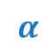
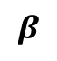
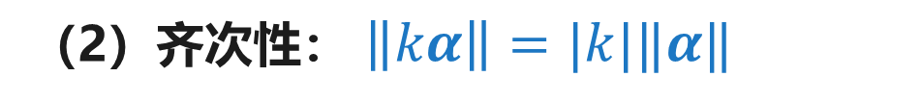
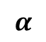
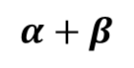
内积诱导的范数
可以证明，$ℝ^{3}$中向量长度满足如下本性性质：
（1）非负性： $\left\|α\right\|≥0$; 且$\left\|α\right\|=0⇔α=0$
$$kα$$
$$α$$
（2）齐次性： $\left\|kα\right\|=|k|‖α‖$
（3）三角不等式： $\left\|α+β\right\|≤\left\|α\right\|+‖β‖$
$$α$$
$$β$$
$$α+β$$
问题：可否不通过内积的概念定义向量的长度？

Slide 6
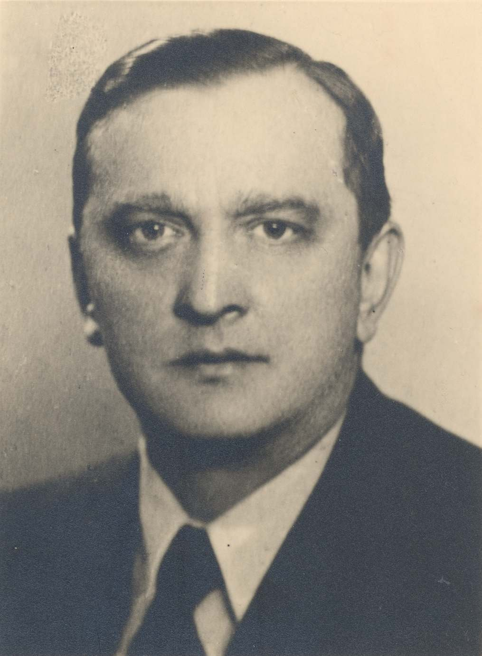
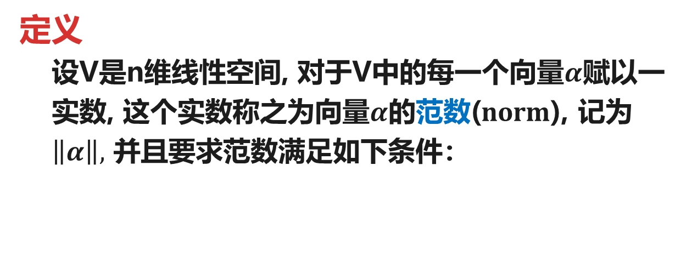
向量范数的定义
定义
设V是n维线性空间, 对于V中的每一个向量$α$赋以一实数, 这个实数称之为向量$α$的范数(norm), 记为$\left\|α\right\|,$ 并且要求范数满足如下条件：
S. Banach (1892-1945, 波兰)
（1）非负性：$\left\|α\right\|≥0$; 且$\left\|α\right\|=0⇔α=0$
（2）齐次性：$\left\|kα\right\|=|k|‖α‖$
（3）三角不等式：$\left\|α+β\right\|≤\left\|α\right\|+‖β‖$
称V为赋范空间(normed space)

Slide 7
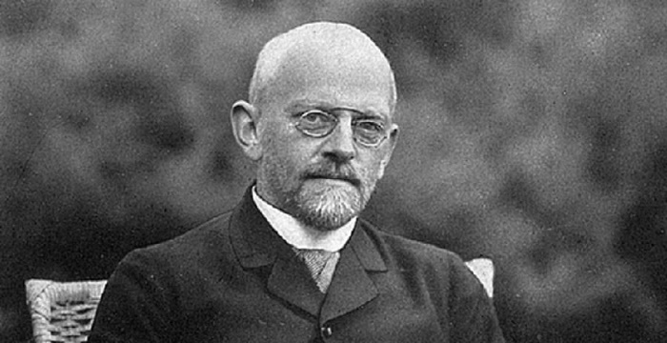
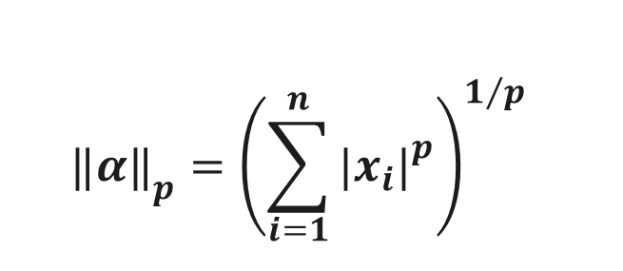
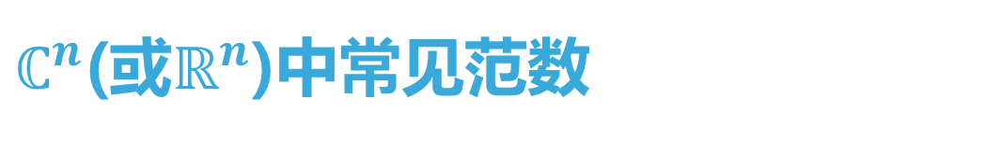
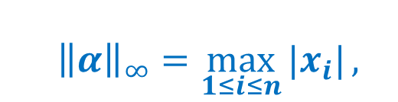
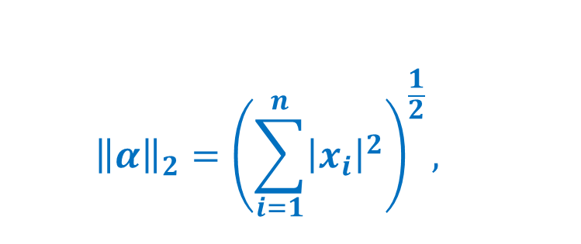
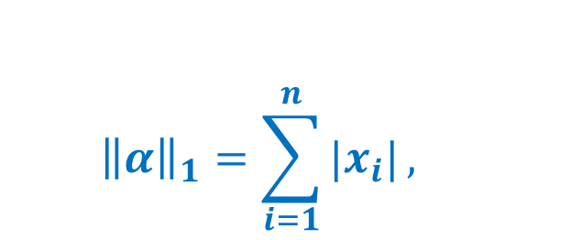
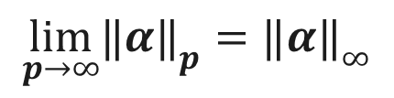
$ℂ^{n}$(或$ℝ^{n}$)中常见范数
在$ℂ^{n}$(或$ℝ^{n}$)中, 对于任意向量$α=(x_{1},x_{2},⋯,x_{n})$
$${\left\|α\right\|}_{2}={\left(\sum_{i=1}^{n}{{\left|x_{i}\right|}^{2}}\right)}^{\frac{1}{2}},$$
D. Hilbert (1862-1943, 德国)
定义
$${\left\|α\right\|}_{1}=\sum_{i=1}^{n}{|x_{i}|},$$
$${‖α‖}_{p}={\left(\sum_{i=1}^{n}{|x_{i}|^{p}}\right)}^{1/p}$$
$${\left\|α\right\|}_{∞}=\max_{1≤i≤n}{|x_{i}|},$$
注： $p$-范数满足
$$\lim_{p→∞}{‖α‖}_{p}={‖α‖}_{∞}$$

Slide 8
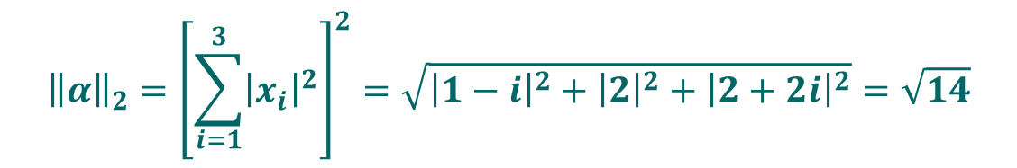
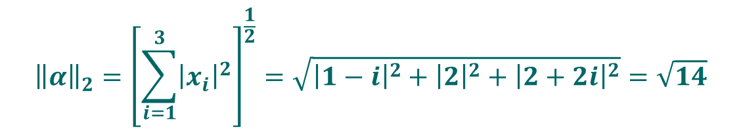
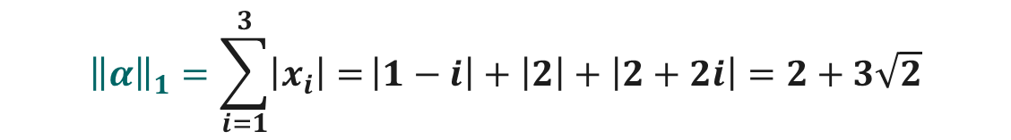
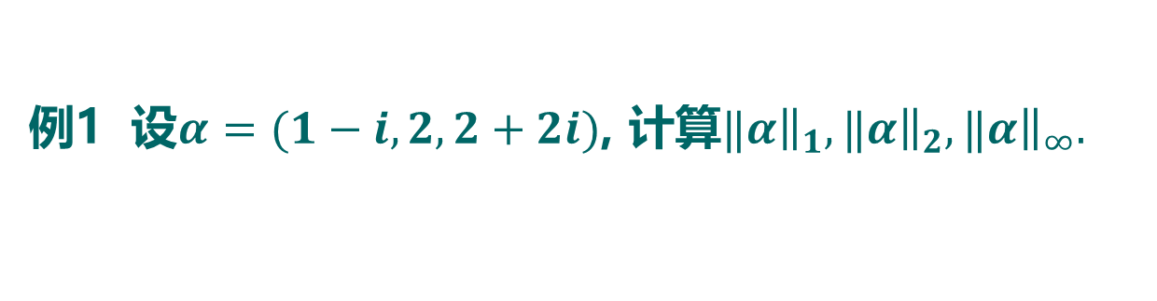
$ℂ^{n}$(或$ℝ^{n}$)中常见范数
例1 设$α=(1−i,2,2+2i)$, 计算$‖α{\left.​\right\|}_{1},‖α{\left.​\right\|}_{2},‖α{\left.​\right\|}_{∞}.$
解:
$${\left\|α\right\|}_{1}=\sum_{i=1}^{3}{\left|x_{i}\right|=}\left|1−i\right|+\left|2\right|+\left|2+2i\right|=2+3\sqrt{2}$$
$${\left\|α\right\|}_{2}={\left[\sum_{i=1}^{3}{{\left|x_{i}\right|}^{2}}\right]}^{\frac{1}{2}}=\sqrt{{\left|1−i\right|}^{2}+{\left|2\right|}^{2}+{\left|2+2i\right|}^{2}}=\sqrt{14}$$
$${\left\|α\right\|}_{∞}=\max_{i}{|x_{i}|}=max\left\{\sqrt{2},2,2\sqrt{2}\right\}=2\sqrt{2}$$

Slide 9
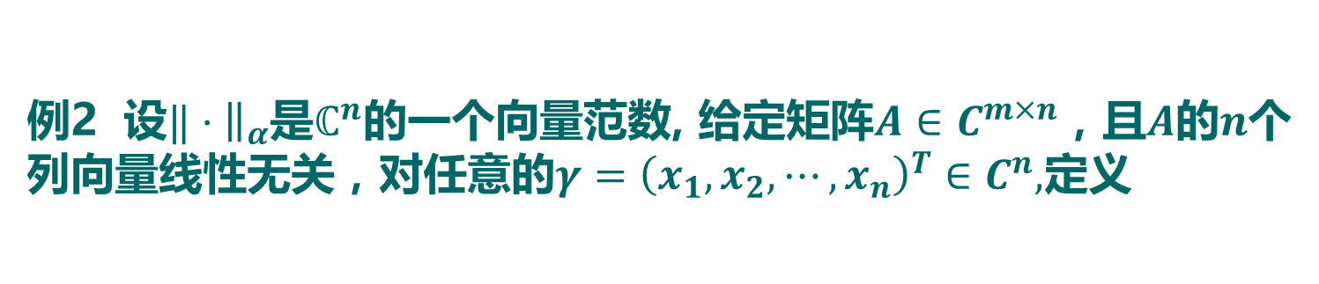
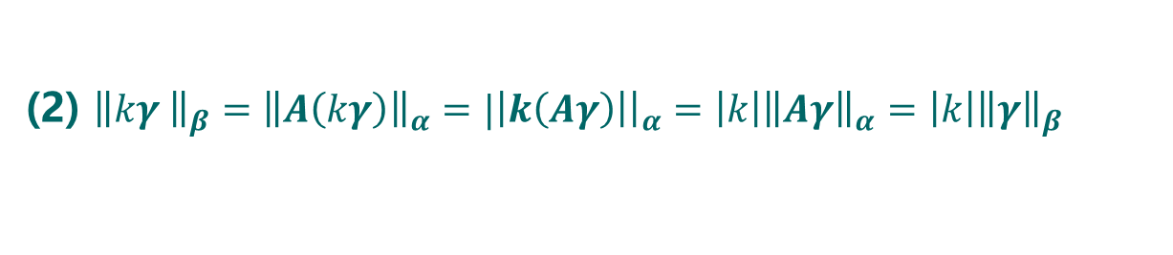
向量的范数
例2 设$‖⋅{\left.​\right\|}_{α}$是$ℂ^{n}$的一个向量范数, 给定矩阵$A∈C^{m×n}$，且$A$的$n$个列向量线性无关，对任意的$γ={\left(x_{1},x_{2},⋯,x_{n}\right)}^{T}∈C^{n},$定义
$${\left\|γ\right\|}_{β}={\left\|Aγ\right\|}_{α}$$
证明: ${\left\|γ\right\|}_{β}$是$C^{n}$中的一个向量范数.
证明: $∀γ,γ_{1}∈ℂ^{n}$, $k∈ℂ$.
(1) ${\left\|γ\right\|}_{β}={\left\|Aγ\right\|}_{α}≥0$;
${\left\|γ\right\|}_{β}=0⇔{\left\|Aγ\right\|}_{α}=0$ $⇔Aγ=0⇔γ=0$
(2) ${\left\|kγ \right\|}_{β}={\left\|A\left(kγ\right)\right\|}_{α}=|\left|k\left(Aγ\right)\right|{\left.​\right|}_{α}=\left|k\right|{\left\|Aγ\right\|}_{α}=\left|k\right|{\left\|γ\right\|}_{β}$
(3) ${\left\|γ+γ_{1} \right\|}_{β}={\left\|A\left(γ+γ_{1}\right)\right\|}_{α}≤{\left\|Aγ\right\|}_{α}+{\left\|Aγ_{1}\right\|}_{α}={\left\|γ\right\|}_{β}+{\left\|γ_{1}\right\|}_{β}$
故${\left\|γ\right\|}_{β}$是$V$的一个向量范数.

Slide 10

向量的范数
例3 设$V$是复数域$ℂ$上的n维线性空间, $ε_{1},ε_{2},⋯,ε_{n}$是$V$
的一组基, $∀α∈V$, 有唯一的表达式
$$α=x_{1}ε_{1}+x_{2}ε_{2}+⋯+x_{n}ε_{n}$$
记坐标$X={\left(x_{1},x_{2},⋯,x_{n}\right)}^{T}$. 设$‖⋅‖$是$ℂ^{n}$的一个向量范数, 定义
$${\left\|α\right\|}_{μ}=‖x‖$$
证明: ${\left\|α\right\|}_{μ}$是$V$的一个向量范数.

Slide 11
向量的范数
证明: $∀α,β∈V$, $k∈ℂ$. $α$和$β$在$ε_{1},ε_{2},⋯,ε_{n}$下的坐标分别为$X,Y$.
(1) ${\left\|α\right\|}_{μ}=\left\|X\right\|≥0$;
${\left\|α\right\|}_{μ}=0⇔\left\|X\right\|=0$ $⇔X=0⇔α=0$
(2) $kα=k\left(x_{1}ε_{1}+⋯+x_{n}ε_{n}\right)=kx_{1}ε_{1}+⋯+kx_{n}ε_{n}$，即$kα$的
坐标为$kX$, 从而
$${\left\|kα\right\|}_{μ}=\left\|kX\right\|=\left|k\right|\left\|X\right\|=\left|k\right|{\left\|α\right\|}_{μ}$$
(3) $α+β=\left(x_{1}+y_{1}\right)ε_{1}+⋯+\left(x_{n}+y_{n}\right)ε_{n}$, 即$α+β$的坐标为$X+Y$,
从而
$${\left\|α+β\right\|}_{μ}=\left\|X+Y\right\|≤\left\|X\right\|+\left\|Y\right\|={\left\|α\right\|}_{μ}+{\left\|β\right\|}_{μ}$$
故${\left\|α\right\|}_{μ}$是$V$的一个向量范数.

Slide 12

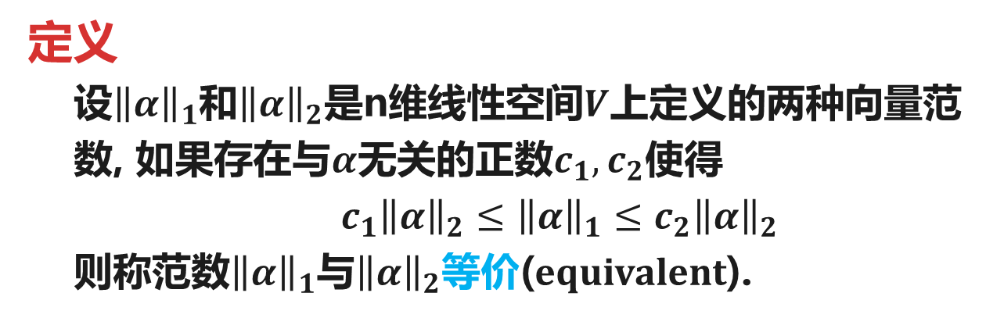
向量范数的等价
定义
设${\left\|α\right\|}_{1}$和${\left\|α\right\|}_{2}$是n维线性空间$V$上定义的两种向量范数, 如果存在与$α$无关的正数$c_{1},c_{2}$使得
$c_{1}{\left\|α\right\|}_{2}≤{\left\|α\right\|}_{1}≤c_{2}{\left\|α\right\|}_{2}$
则称范数${\left\|α\right\|}_{1}$与${\left\|α\right\|}_{2}$等价(equivalent).
定理
有限维线性空间$V$上的任意两个向量范数都是等价的.
证明: 略.
注：该结论不能推广到无穷维空间.

Slide 13

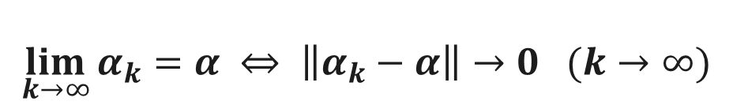
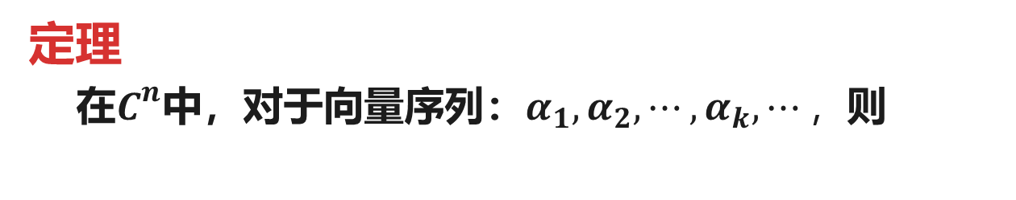
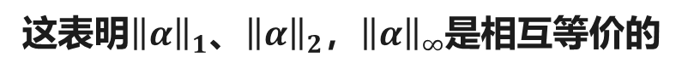
向量范数的等价
例 对于$ℝ^{n}$中的向量$α=(x_{1},x_{2},⋯,x_{n})$, 有
$${\left\|α\right\|}_{∞}≤{\left\|α\right\|}_{2}≤\sqrt{n}{\left\|α\right\|}_{∞}{, \left\|α\right\|}_{∞}≤{\left\|α\right\|}_{1}≤n{\left\|α\right\|}_{∞}$$
这表明${\left\|α\right\|}_{1}$、${\left\|α\right\|}_{2}$，${\left\|α\right\|}_{∞}$是相互等价的
定理
在$C^{n}$中，对于向量序列：$α_{1},α_{2},⋯,α_{k},⋯，$则
$$\lim_{k→∞}{α_{k}}=α ⇔ \left\|α_{k}−α\right\|→0 (k→∞)$$
其中，$\left\|∙\right\|$为任意一种向量范数
注：这表明有限维空间中序列在各种范数下收敛的一致性

